Slide 1
Ontwikkelingspsychologie
Periode 8 les 2

Slide 2
Periode opdracht
elke les krijg je een opdracht die aansluit bij de lesstof..
elke week maak je deze opdracht
alle opdrachten samen vormen een logboek van OPS periode 7
het logboek moet je elke les digitaal kunnen laten zien
eind van periode 7 lever je het logboek in
Je kan deze periode alleen halen als
  minimaal 80% aanwezigheid (2 opties per les: aanwezig of afwezig)
  actieve werkhouding (laptop mee en actief meedoen met de les)
  inleveren van het complete logboek

Slide 3
Deze week…communicatiestoornissen
Omschrijf in je logboek
  Wat is een communicatiestoornis,
  Wat zijn de oorzaken,
  Welke verschillende vormen zijn er,
  Hoe zien deze er uit in de praktijk (kenmerken, wat valt op etc),
  Waar moet je in de begeleiding rekening mee houden / extra aandacht aan besteden

Slide 4
Oefening Tongbrekers
Kapper Knap, de knappe kapper, knipt en kapt heel knap, maar de knecht van kapper Knap, de knappe kapper, knipt en kapt nog knapper dan kapper Knap, de knappe kapper
Als de poes van de postkoetskoetsier in de postkoets kotst, poetst de postkoetskoetsier zijn postkoets met postkoetsenpoets
Driehonderddrieëndertig roodgerokte en bruingebroekte ruitertjes rijden rond de wereldberoemde berg Ararat

Slide 5
communicatiestoornis
Er is sprake van een onvermogen om adequaat informatie te geven en/of te begrijpen
als gevolg van een orgaan- of lichaamsfunctie die ontbreekt, afwijkingen vertoont of beschadigd is.

Slide 6
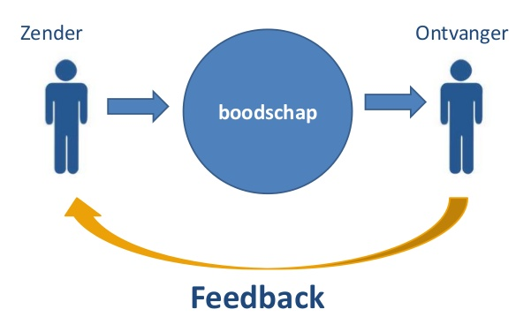
Communicatie ontwikkeling
Communicatieontwikkeling is een belangrijk onderdeel van de taalontwikkeling.
Het gaat om problemen met:
Spraak (articulatie)
Begrijpen
Taalproductie (woorden zoeken, zinnen maken
een logisch verhaal vertellen)
Taalfuncties: hulp vragen, vertellen, antwoorden op vragen,
zelf vragen stellen, je mening geven, zeggen wat je
wilt en niet wilt

Slide 7
vormen
spraakstoornissen
Taalstoornissen (TOS)
Het verkeerd uitspreken van bepaalde woorden, klanken of zinnen
  Slissen
  Stotteren
  Klanken weglaten of vervangen door andere klanken (hassen wassen – handen wassen)
  Bepaalde klanken niet goed uit kunnen spreken (bijv. R)
  Schisis
  Spieren in en rond de mond niet goed kunnen gebruiken (bijv nasaliteitstoornis)
  Afasie
  ALS
  etc
Taal in de hersenen wordt niet goed verwerkt
  Niet begrijpen wat anderen zeggen
  Geen zinvol gesprek kunnen voeren
  Onvermogen om te lezen en te begrijpen
  Gedachten niet om kunnen zetten in woorden en in spraak

Slide 8
Problemen
Moeilijk vrienden maken
Veel frustratie: spanning in het lichaam
Frustratie kan zich uiten in zich terugtrekken (stil worden) of juist boze buien en agressie
Wat kan je opvallen:
Frustratie; Spanning in het gezicht (knipperen, hoofdschudden, fronsen)
Afwijkingen in spraak (volume veranderingen, niet uitspreken van letters aan begin of eind van woorden)
Kleine woordenschat, onjuist gebruik van woorden en onlogische opbouw in wat het kind vertelt, slecht verstaanbaar, korte en foute zinnen, het kind lijkt niet te luisteren

Slide 9
Bekijk dit filmpje en haal er alle kenmerken en tips voor jezelf uit:
https://www.youtube.com/watch?v=UCyaA0PytF8

Slide 10
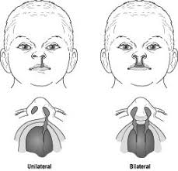
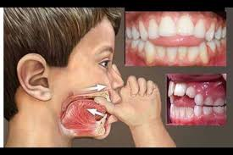
oorzaken
Gehoorverlies
Verstandelijke beperking
NAH
Neurologische aandoening
Lichamelijke aandoening (schisis, tongmotoriek, stand van tanden)
Emotionele stoornis
Drugsmisbruik
autisme

Slide 11
Begeleiding.. schakel altijd een professional in!
spraakstoornis
taalstoornis
Zorg dat een logopedist de begeleiding inzet en coacht
Er zijn voor de verschillende vormen verschillende tips
  Gezelschapsspelletjes waarbij de mondspieren/taal gebruikt kan worden (memorie, kleurenspel, kwartet etc)
  Geeft het kind de tijd, niet voorzeggen
  muziektherapie
Blijf met en tegen het kind praten, ook als het kind maar weinig terug zegt.
Geef één opdracht tegelijk.
Volg het kind tijdens het spelen.
Praat rustig en gebruik geen moeilijke woorden.
Lees veel voor en moedig het kind aan om te reageren.
Verbeter het kind niet, maar herhaal wat hij of zij heeft gezegd, maar dan op de juiste manier.

Slide 12
Periode opdracht
elke les krijg je een opdracht die aansluit bij de lesstof..
elke week maak je deze opdracht
alle opdrachten samen vormen een logboek van OPS periode 8
het logboek moet je elke les digitaal kunnen laten zien
De eerste vier onderwerpen lever je in week 6 in
eind van periode 8 lever je het hele logboek in
Omschrijf in je logboek
  Wat is een communicatiestoornis,
  Wat zijn de oorzaken,
  Welke verschillende vormen zijn er,
  Hoe zien deze er uit in de praktijk (kenmerken, wat valt op etc),
  Waar moet je in de begeleiding rekening mee houden / extra aandacht aan besteden

